Slide 1


사용자 협업 필터링 알고리즘을 이용한
스프링 프레임워크 기반
영화 추천 웹 프로그래밍
3조 - 김민수, 이종민, 김용진, 김희은 l 조장 김지웅 l
2018. 07. 13.

Slide 2


Slide 3

목차
1
개발 배경
개발 환경
개발 일정
이론 설명
5
ERD
시퀀스 다이어그램
기능설명
향후 계획
Q & A
2
6
3
7
4
8
9

Slide 4



개발 배경

Slide 5
개발 환경
JDK
Java SE 8u 121
웹 개발 기술
Servlet / JSP / JQuery / Ajax /
JavaScript / HTML5 / CSS3 / EL / JSTL
IDE
Eclipse JavaEE IDE for WebDeveloper
DBMS
Oracle 11g Release2
WAS
Apache Tomcat 8.5
Framework
Spring-Framework / MyBatis / BootStrap
API
네이버 영화 API / 한국영화진흥위원회 openAPI
OS
Windows10 / 64bit

Slide 6
개발 일정
 | 6/25 | 26 | 27 | 28 | 29 | 30 | 7/1 | 2 | 3 | 4 | 5 | 6 | 7 | 8 | 9 | 10 | 11 | 12
요구사항 분석
논리설계/DB모델링
구현/테스팅
보완/수정
문서작성 / ppt 제작

Slide 7
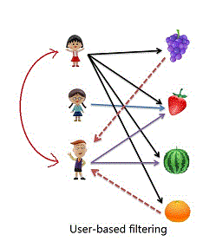
이론 설명
사용자 협업 필터링
(User-Collaborative Filtering)
나와 가장 유사한 성향을 가진 사람을 기반으로
그 사람이 평가한 아이템을 추천 하는 방식

Slide 8
이론 설명
유사도(Similarity) 계산
추천 해줄 대상(아이템)에 대한 선호도를 바탕으로 계산.
각각의 대상에 대한 평점을 바탕으로 집계한 선호도를 바탕으로 상관 관계를 수치화.
타니모토 상관계수
코사인
상관계수
피어슨
상관계수

Slide 9
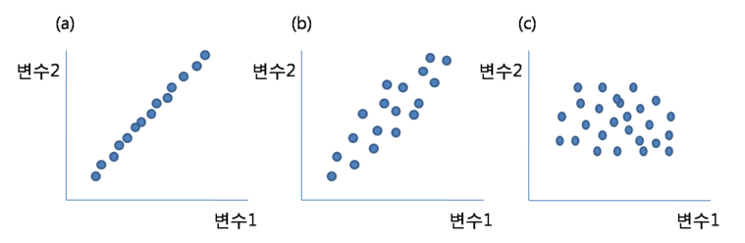
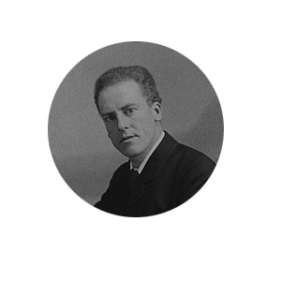
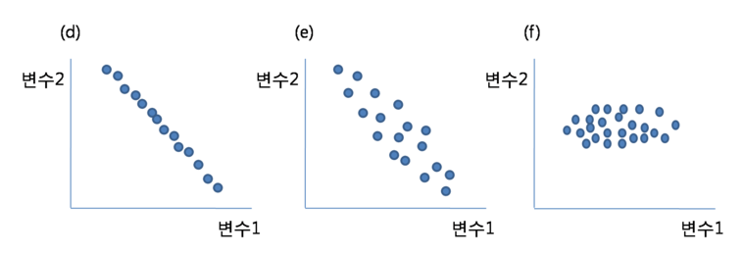
이론 설명
피어슨 상관계수(1/2)
(Pearson correlation coefficient)
각기 다른 두 연속데이터 집합의 상관관계를 -1(음의 상관관계) ~ +1(양의 상관관계) 로 나타낸다
칼 피어슨 (Karl Pearson) 1857 - 1928

Slide 10
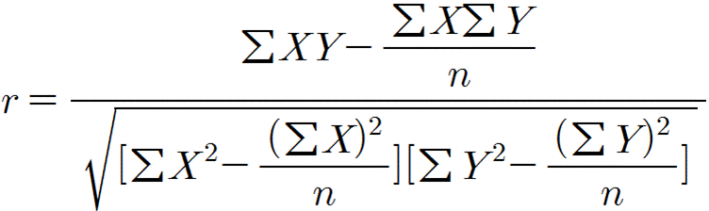
이론 설명
피어슨 상관계수(2/2)
(Pearson correlation coefficient)

Slide 11
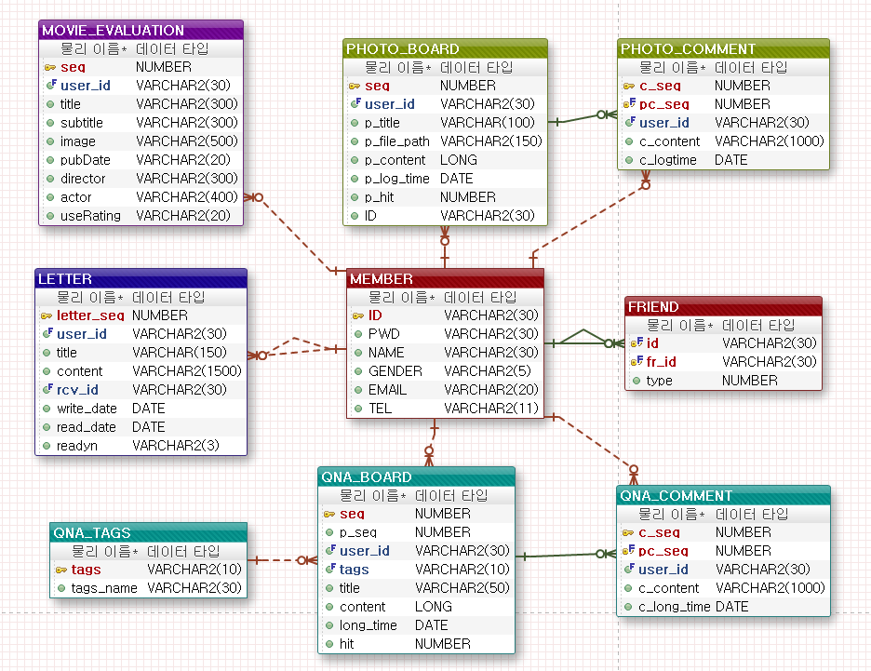
ERD

Slide 12
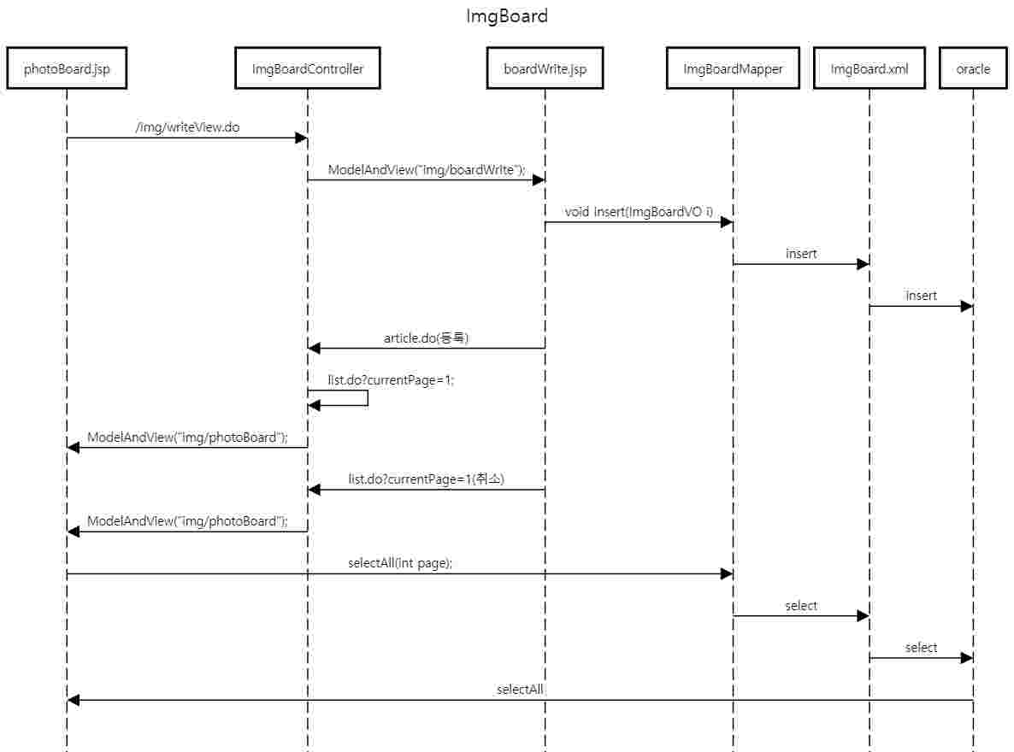
시퀀스 다이어그램
Imagae Board

Slide 13
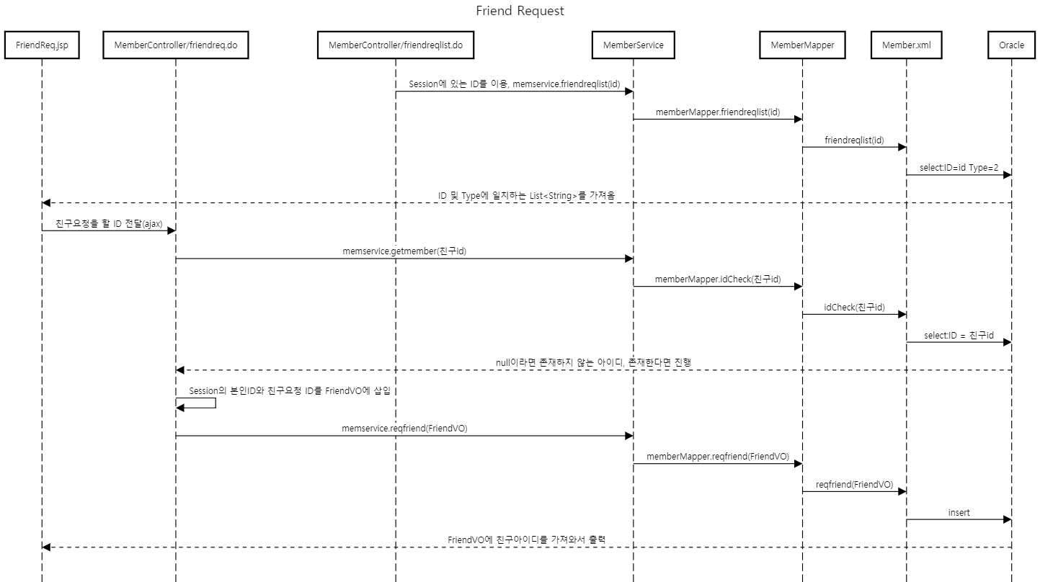
시퀀스 다이어그램
Member

Slide 14
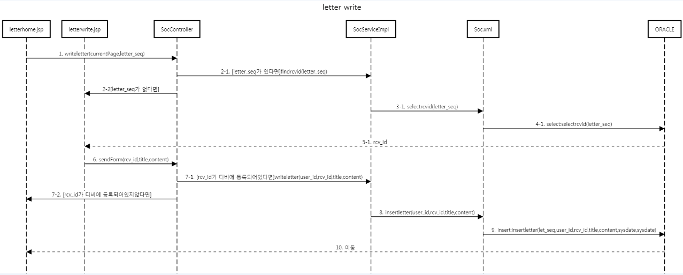
시퀀스 다이어그램
Letter

Slide 15
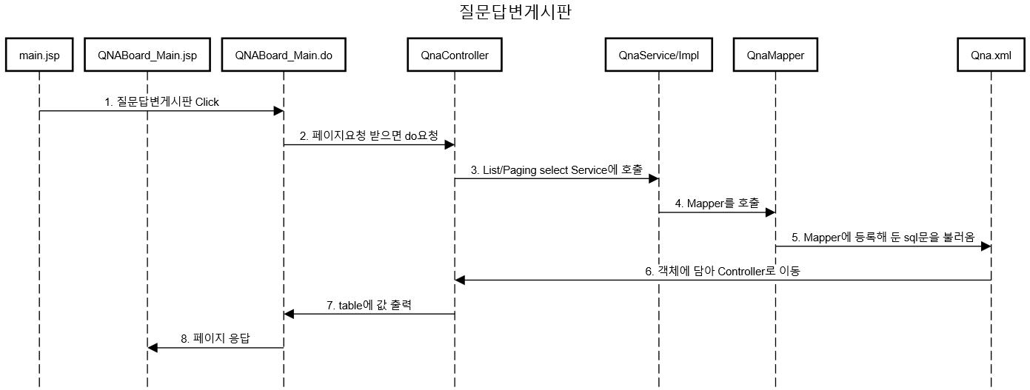
시퀀스 다이어그램
QNA Board

Slide 16
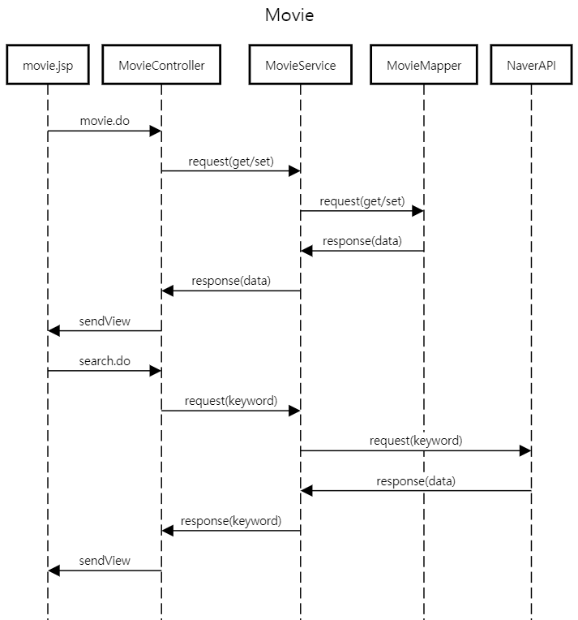
시퀀스 다이어그램
Movie

Slide 17
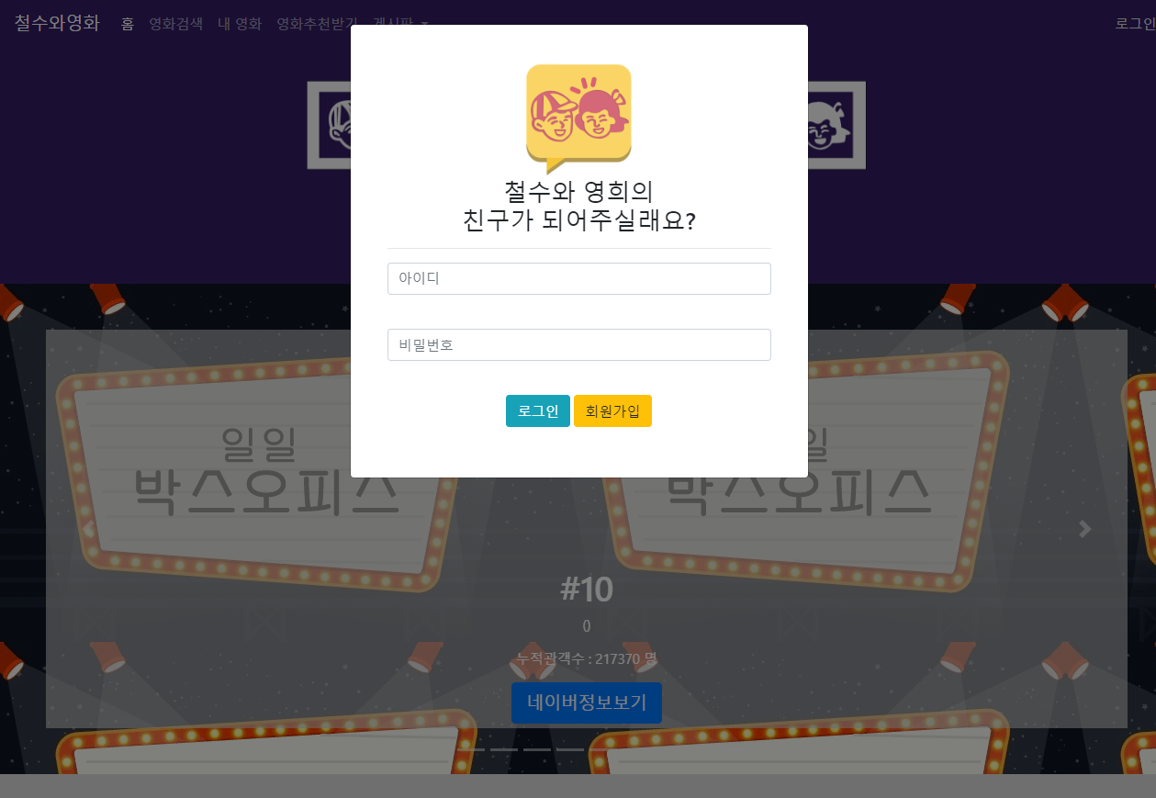
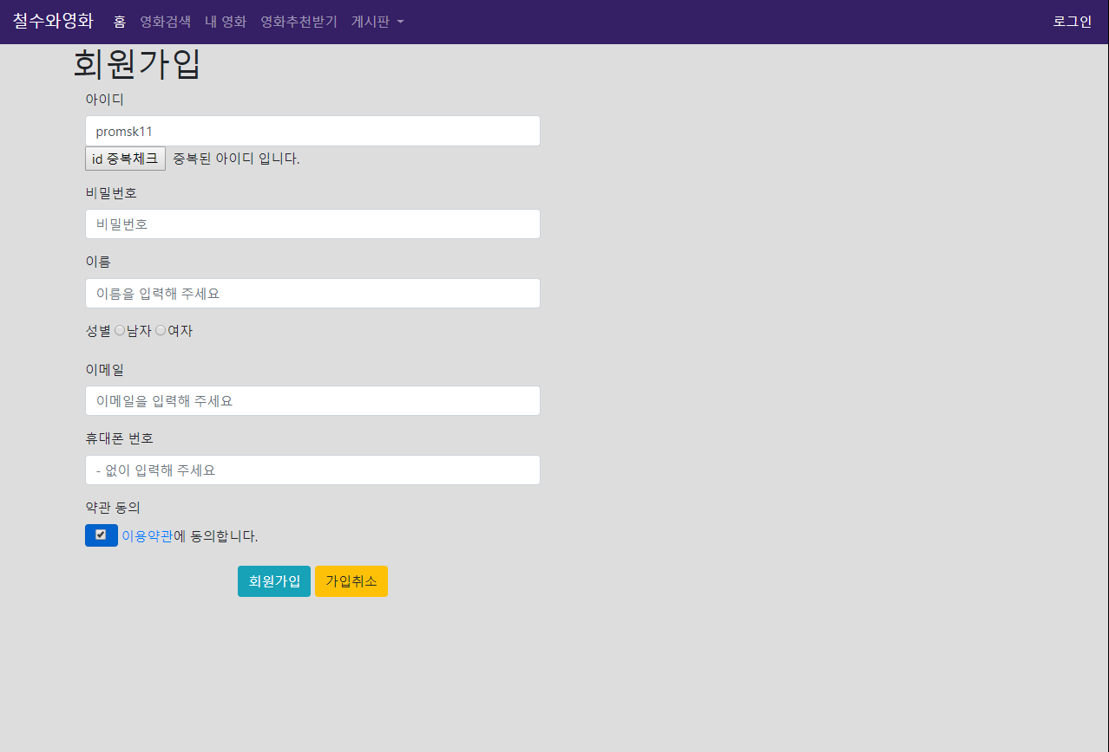
기능 설명
로그인
회원가입

Slide 18
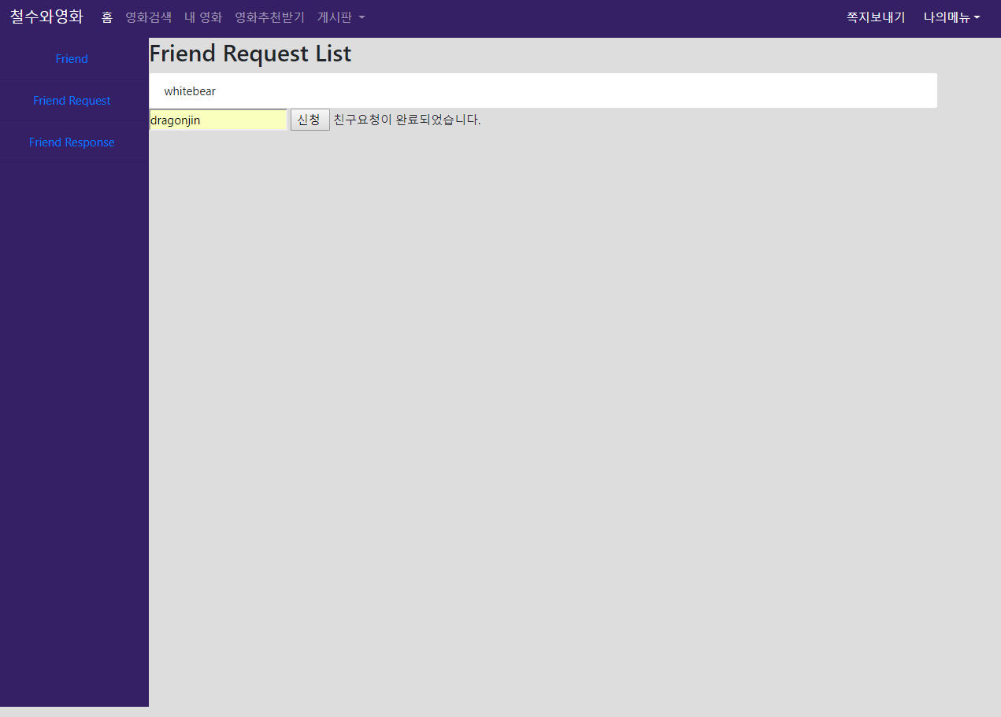
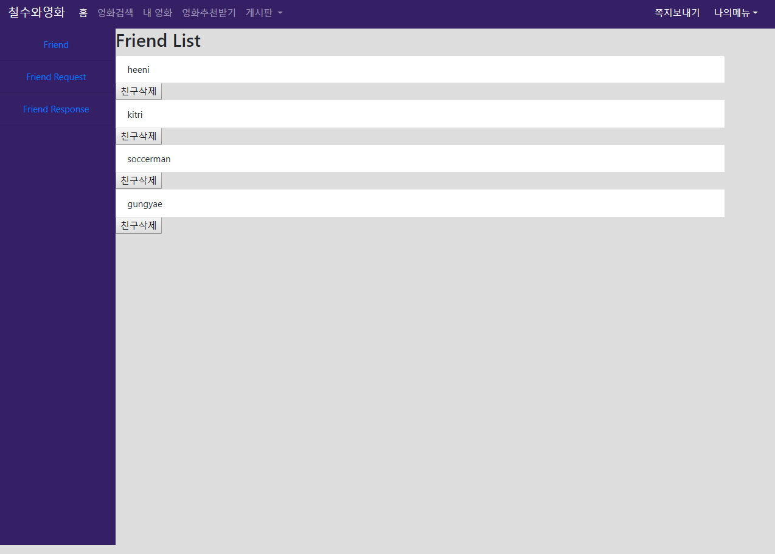
기능 설명
친구요청/승인
친구관리

Slide 19
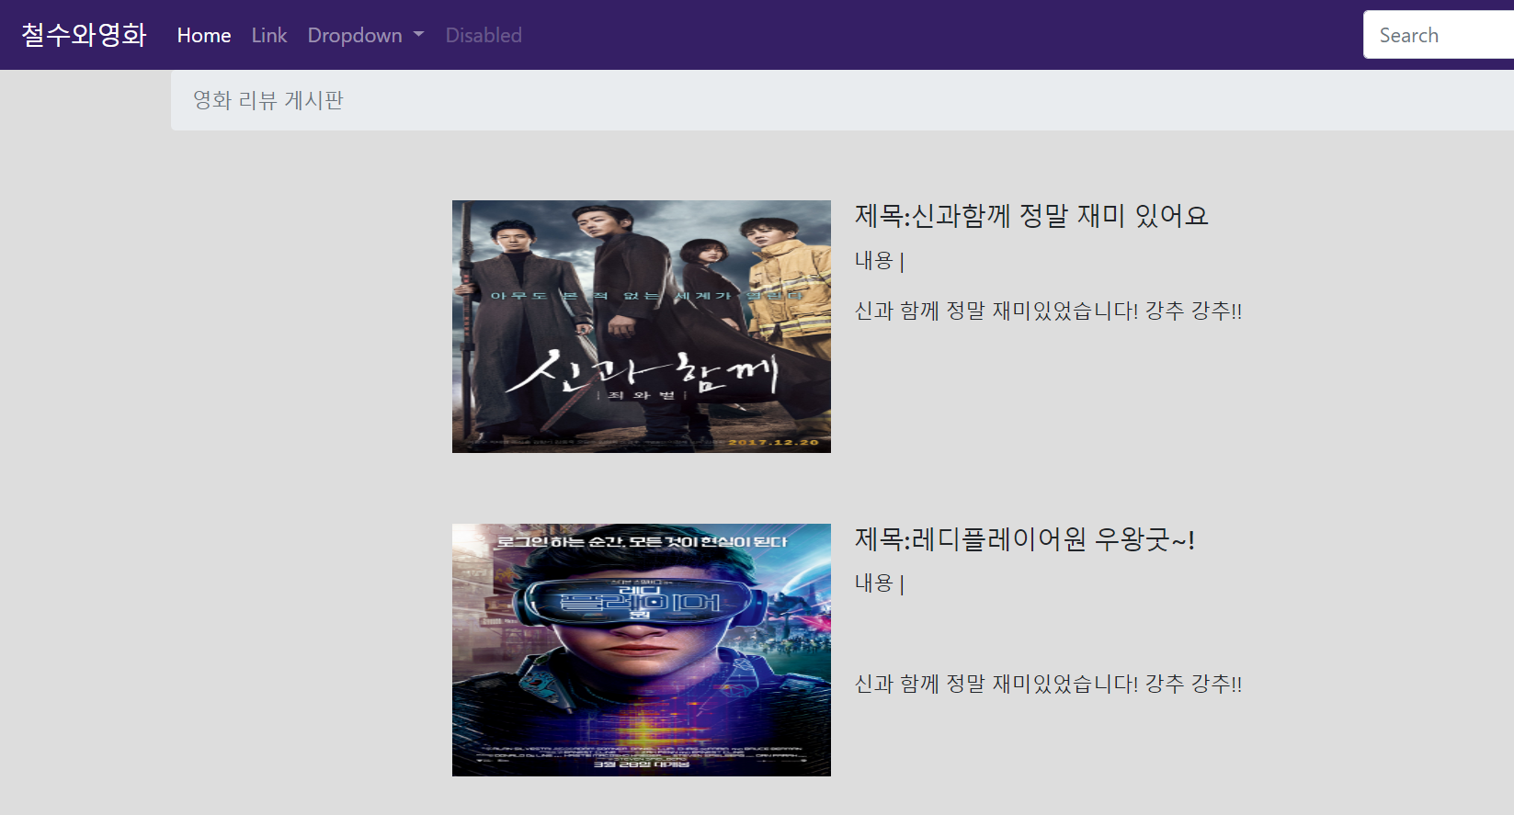
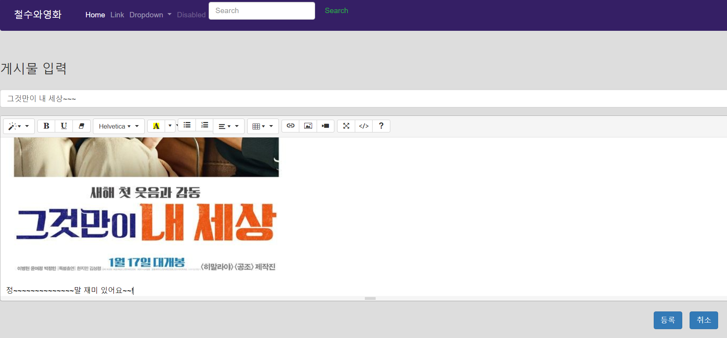
기능 설명
리뷰게시판
게시글입력
게시물 작성

Slide 20
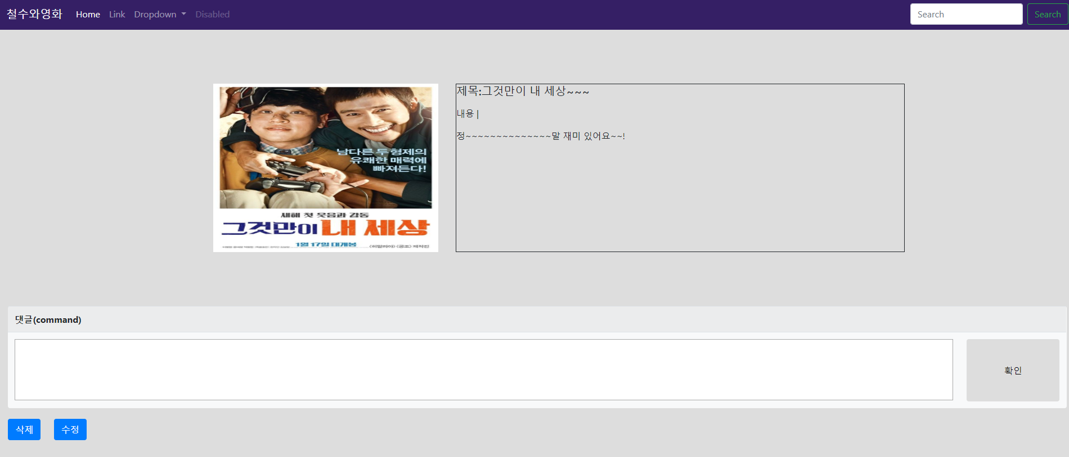
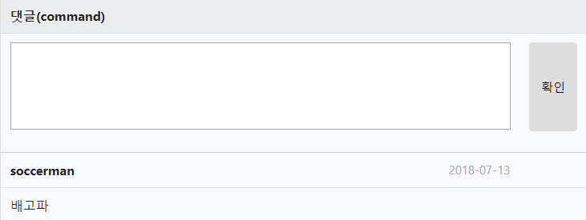
기능 설명
게시글확인
게시글확인
댓글작성/확인

Slide 21
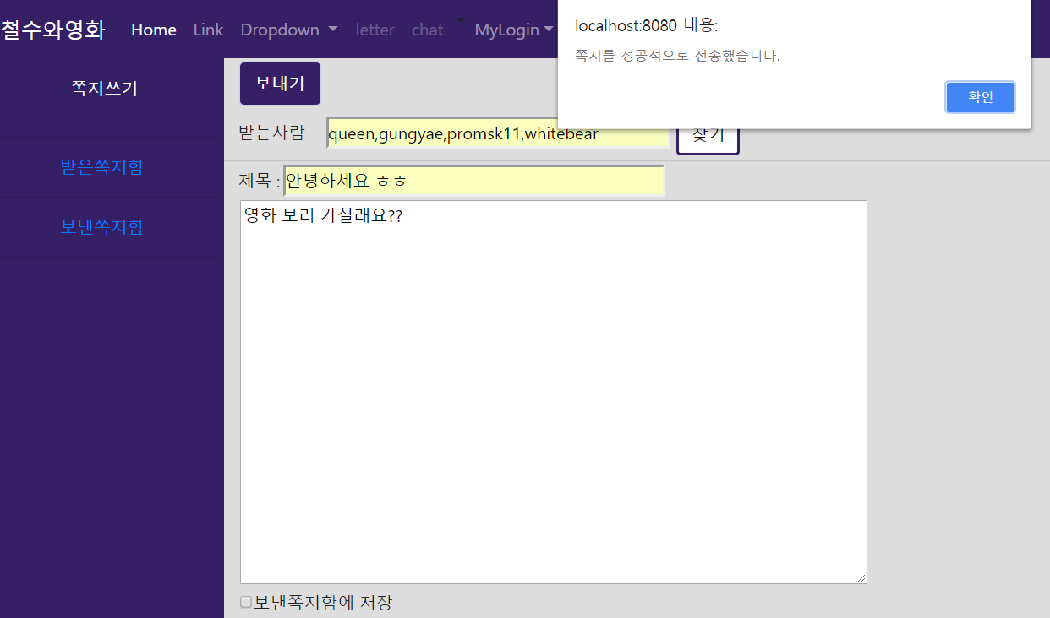
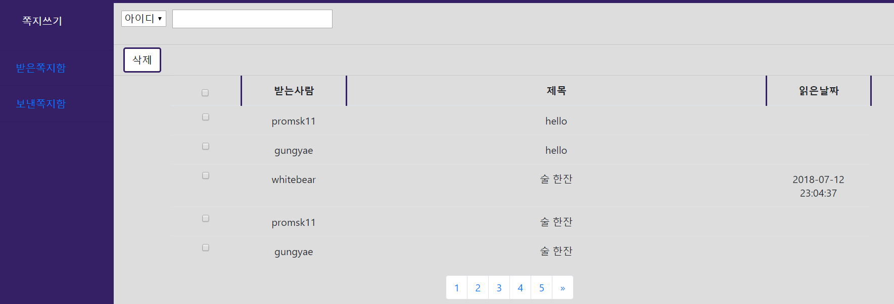
기능 설명
쪽지쓰기
쪽지확인

Slide 22
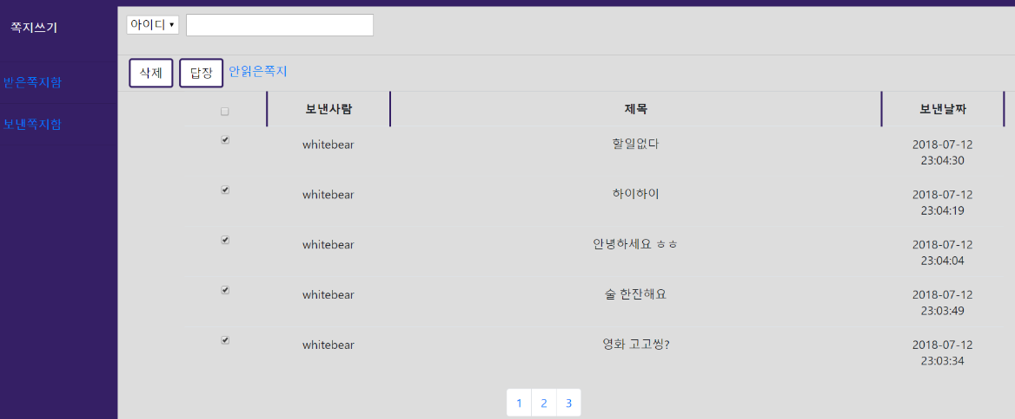
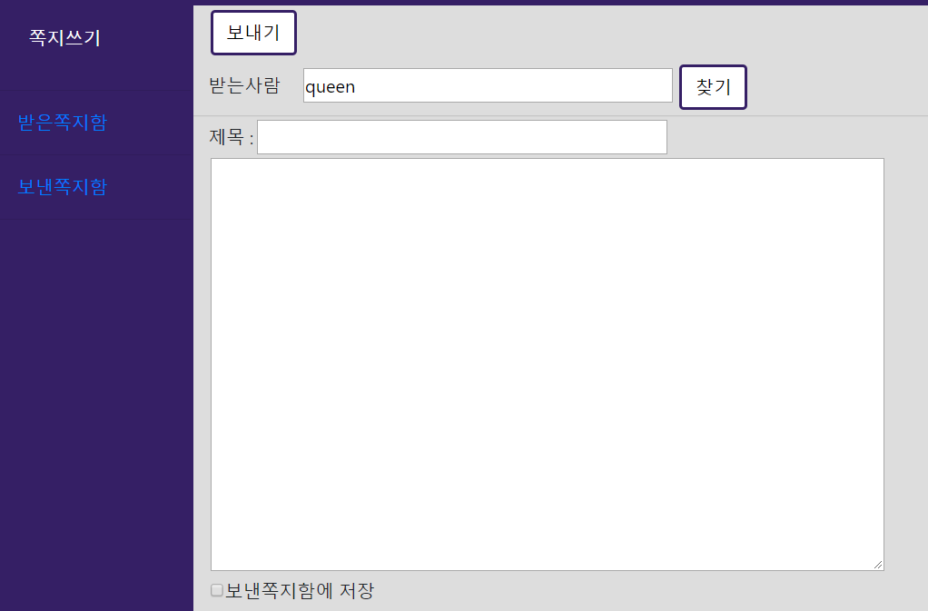
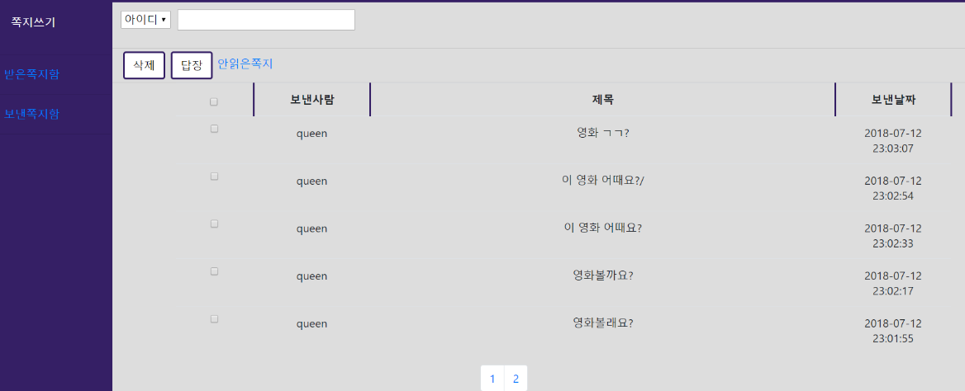
기능 설명
게시글확인
쪽지삭제
선택/답장

Slide 23
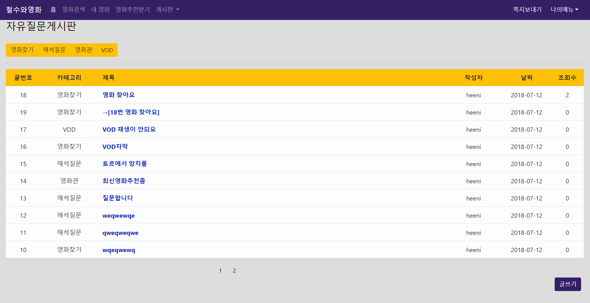
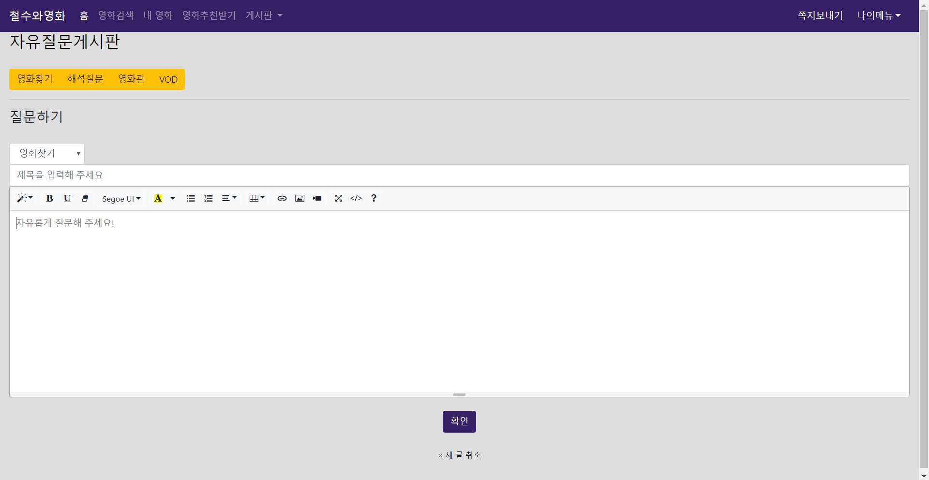
기능 설명
게시글확인
리뷰게시판
글쓰기

Slide 24
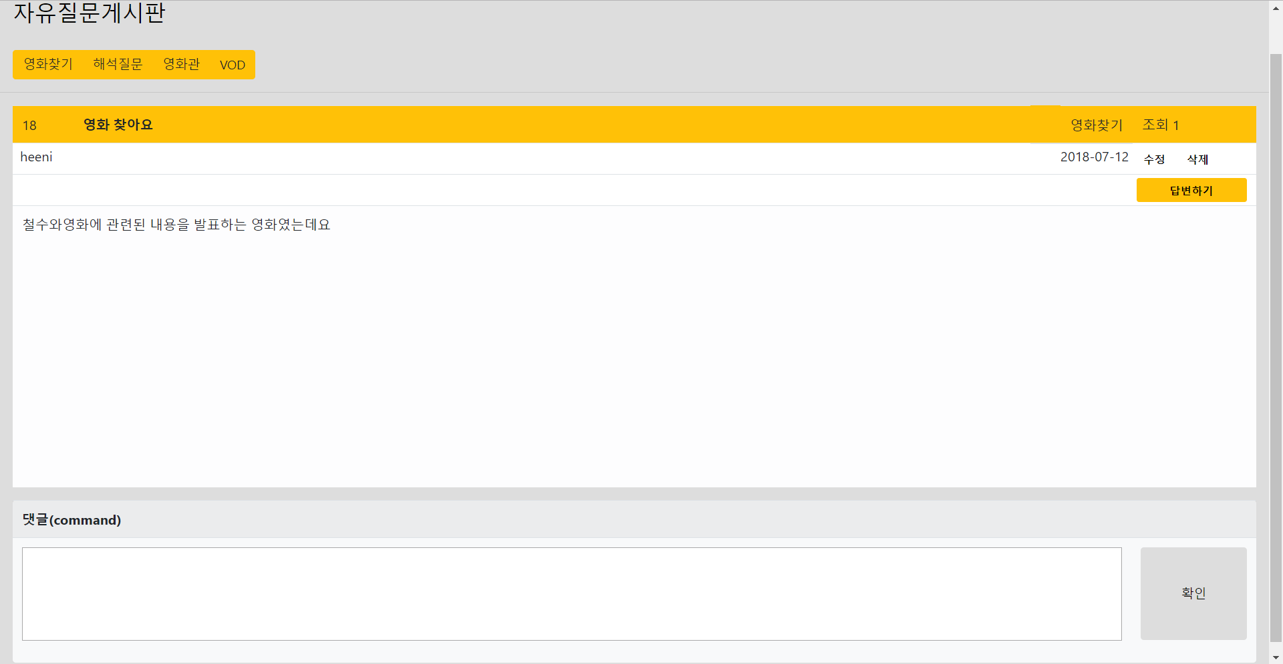
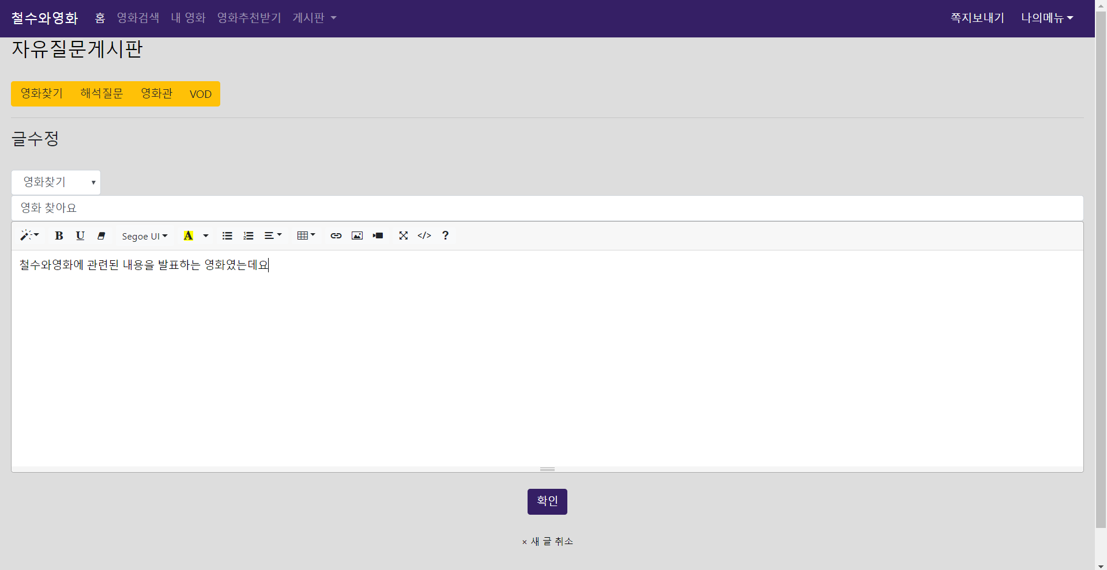
기능 설명
게시글확인
글읽기
글수정

Slide 25
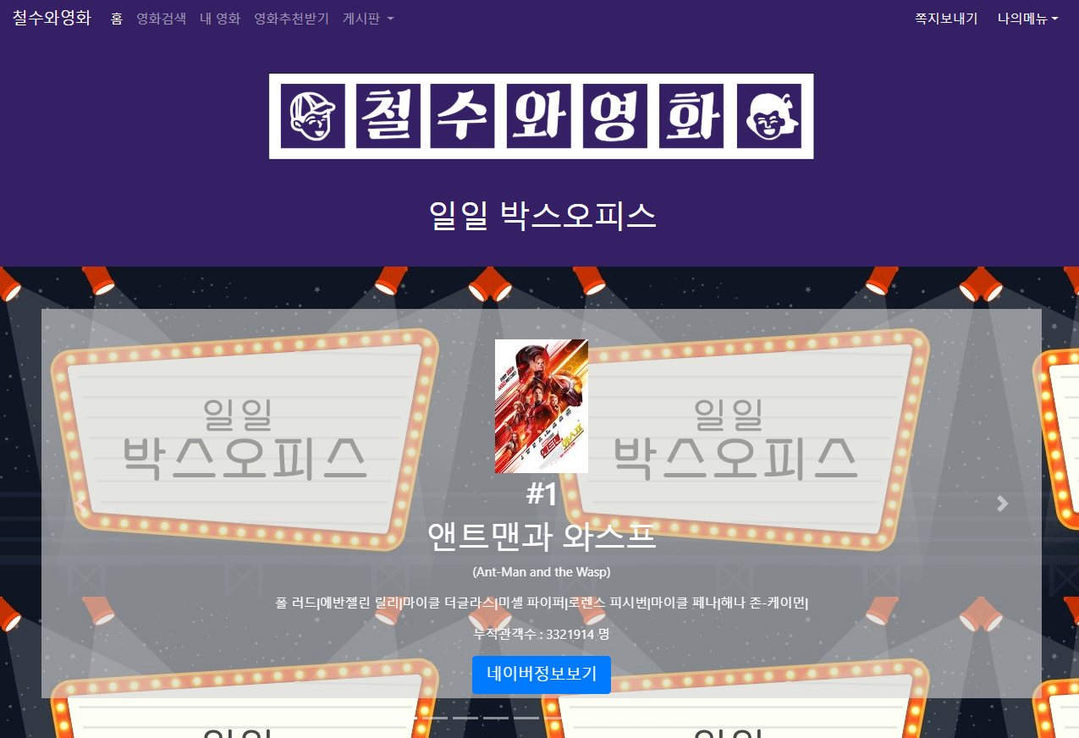
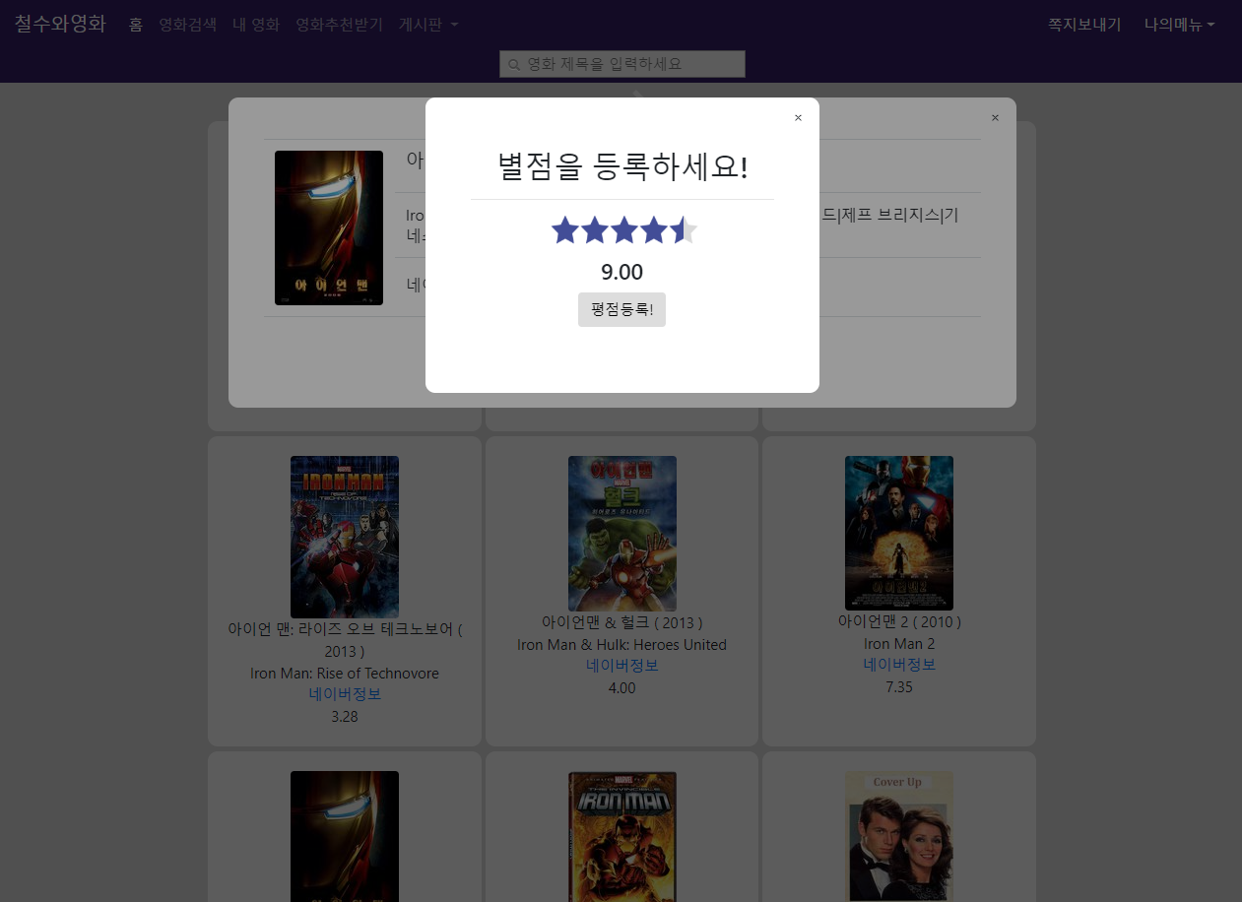
기능 설명
게시글확인
박스오피스
영화검색/평점등록

Slide 26
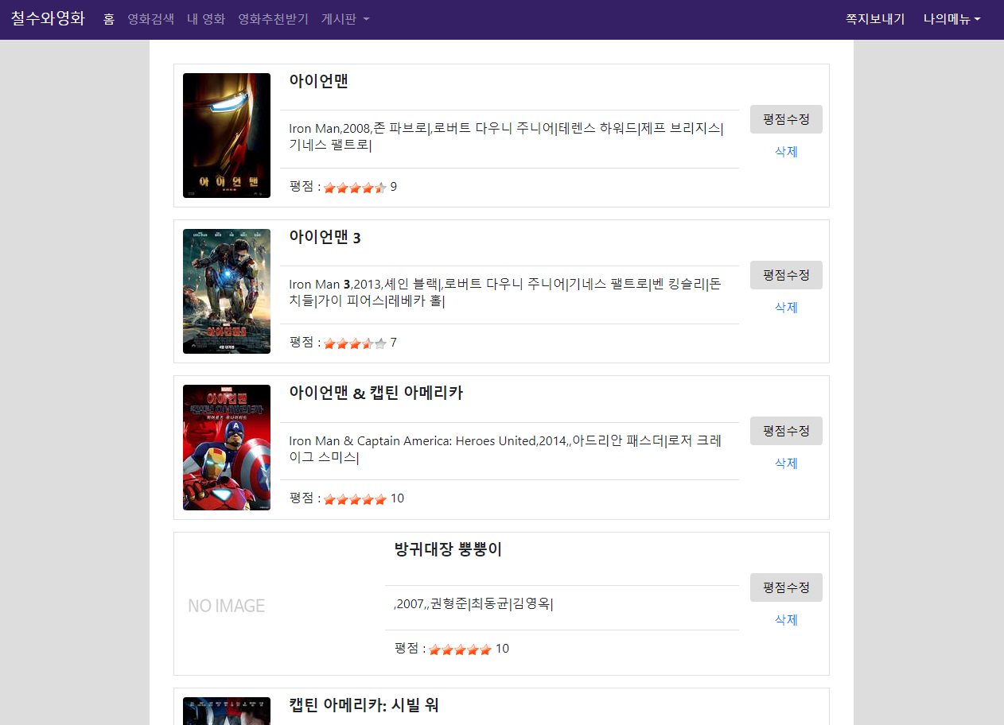
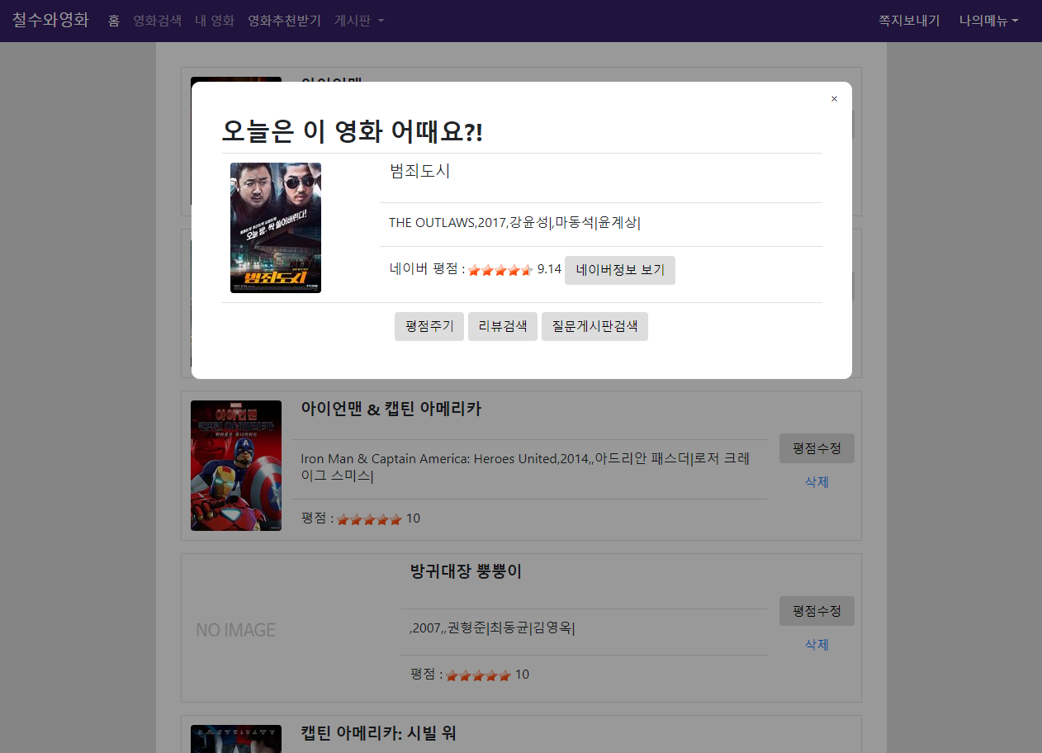
기능 설명
게시글확인
내영화목록
영화추천

Slide 27
향후 계획
1
알고리즘의 약점 보완
영화에 따른 리뷰, 질문 검색 기능 추가
친구와의 비교 기능 추가
친구와의 채팅 기능 추가
2
3
4

Slide 28

Q & A

